Slide 1
Государственное бюджетное общеобразовательное учреждение Самарской области средняя общеобразовательная школа №1 городского округа Чапаевск Самарской области структурное подразделение реализующее основную общеобразовательную программу дошкольного образования «Детский сад №8 «Тополёк»
Экологический проект: «Мир растений»
В младшей группе
Воспитатель: Заседателева .Н.М.

Slide 2
Актуальность проекта:
Дети младшего дошкольного возраста в недостаточной степени имеют представления о растениях, о том, где они растут, о необходимых условиях их роста, их интерес к познавательно-исследовательской деятельности недостаточно развит.
Исследовать, открывать, изучать – значит сделать шаг в неизведанное и неопознанное. Тема разработанного проекта выбрана с учетом возрастных особенностей детей младшего возраста и объема информации, которая может быть ими воспринята.
Данный исследовательский проект ориентирован на приобретение детьми опыта собственной опытно - исследовательской деятельности, осознание детьми своих интересов, формирование умений их реализовывать, приобретение и применение детьми новых знаний в жизни.

Slide 3
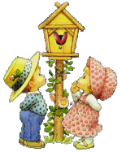
Тип проекта: Познавательно-исследовательский
Участники проекта :
дети младшей группы, воспитатель, родители.
Цель: развивать экологическую культуру детей младшего дошкольного возраста на основе эмоциональных переживаний, практических действий (посадка и уход за растением).

Slide 4
Задачи проекта:
1. Закрепление и расширение знаний детей о растениях их красоте и пользе;
2. Воспитание стремления к познанию природы через творческую, познавательно-исследовательскую деятельность;
3. Формирование представлений о простейших взаимосвязях в живой и неживой природе.
4. Развитие детской инициативы, активной самостоятельной деятельности по выращиванию растений;
5. Формирование интереса к познавательно-исследовательской деятельности, овладение умением выращивать растения, ухаживать за ними
6. Формирование бережного отношения к растениям, умения видеть и чувствовать их красоту, желания сохранять и беречь природу;
7. Развитие творческих способностей детей, любознательности;
8. Активизация и обогащение словаря детей;
9. Поддержка родителей (законных представителей) в воспитании детей, содействие и сотрудничество детей и взрослых.

Slide 5
II этап
I
I этап. Установочный.
• Диагностирование детей, анализ полученных результатов.
• Анкетирование родителей.
• Определение цели, задач проекта, сроков реализации, предполагаемого результата.

Slide 6
II этап. Подготовительный этап.
Деятельность педагога:
• Подборка методической, научно-популярной и художественной литературы.
• Иллюстративного и дидактического материала по данной теме.
• Беседы с детьми (выявление уровня знаний о растениях).
• Составление плана работы над проектом.
• Определение времени в режиме для группы для реализации проекта.
• Разработка конспекта занятий, презентаций по планируемой теме.
• Организация предметно – развивающей среды по теме проекта.
• Изготовление дидактических игр и пособий.
Деятельность детей:
• Рассматривание иллюстративного материала по теме проекта.
Взаимодействие с семьей.
• Оформление родительского уголка, размещение рекомендации родителям по работе с детьми по проекту
• Совместное обсуждение мероприятий по выполнению
I

Slide 7
III этап. Практическая работа -познавательно-исследовательский.
Деятельность педагога:
• Беседа с детьми познавательного характера.
• Организация предметно – развивающей среды по теме.
• Подготовка информации для родительских уголков.
•Создание презентаций для занятий по темам: "Мир растений», «Загадки о цветах, овощах», пословицы, поговорки.
Деятельность детей:
• Посадка луковицы в воду • Посадка семян укропа, петрушки в землю.
• Уход за растениями. • Выполнение заданий самостоятельных наблюдений.
• Игровая, двигательная деятельность.• Участие в практической деятельности.
Совместная деятельность взрослых и детей:
• Рассказы воспитателя, чтение детской художественной литературы.
• Различные виды изобразительной деятельности на экологическую тематику.
• Просмотр фильмов о растениях.
• Рассматривание дидактических картинок, иллюстраций об растениях.

Slide 8
IV этап.Заключительный этап:
Деятельность педагога
• Итоговая беседа с детьми (анализ проделанной работы).
• Проведение мониторинга удовлетворенности взаимодействия родителей и детского сада
• Презентация проекта.
• Представление опыта.
Деятельность детей:
• Участие в итоговой беседе о проделанной работе.
• Участие в презентации проекта "Мир растений"

Slide 9
V этап. Подведение итогов.
Распространение опыта.
• Ознакомление педагогов ДОУ с удачно выполненной работой.
• Оформление альбомов, буклетов, фотовыставок для родителей

Slide 10
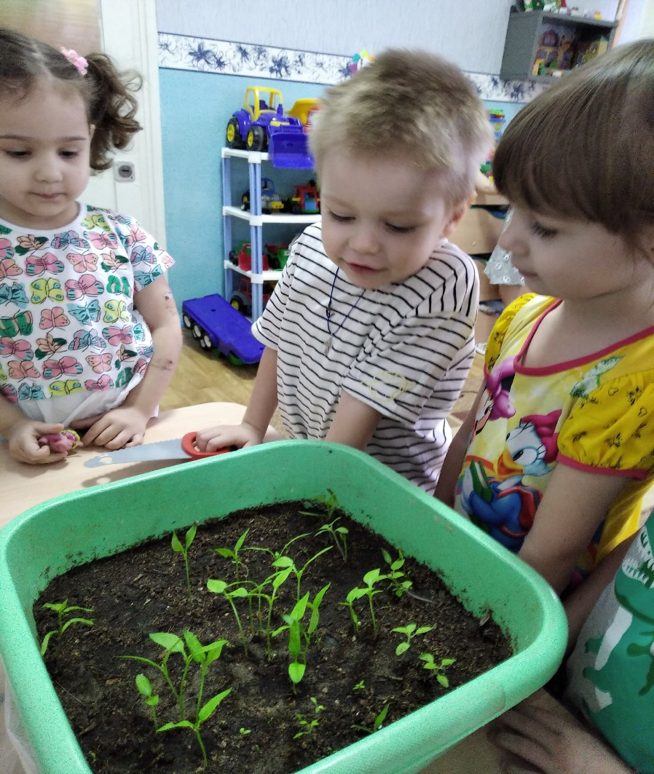
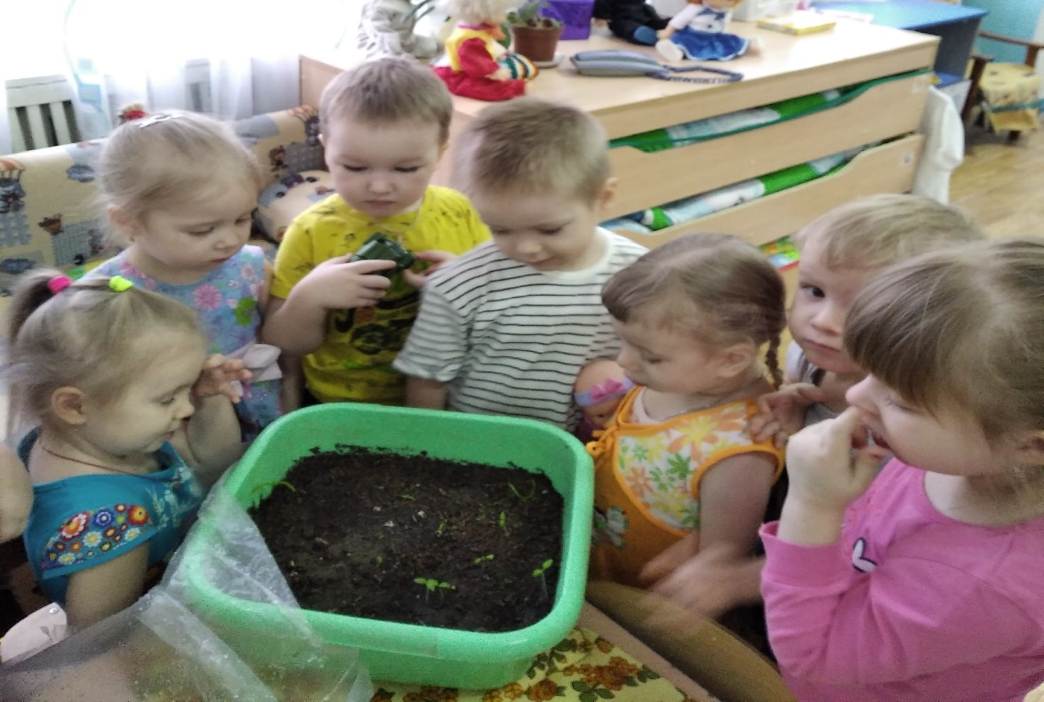

Slide 11
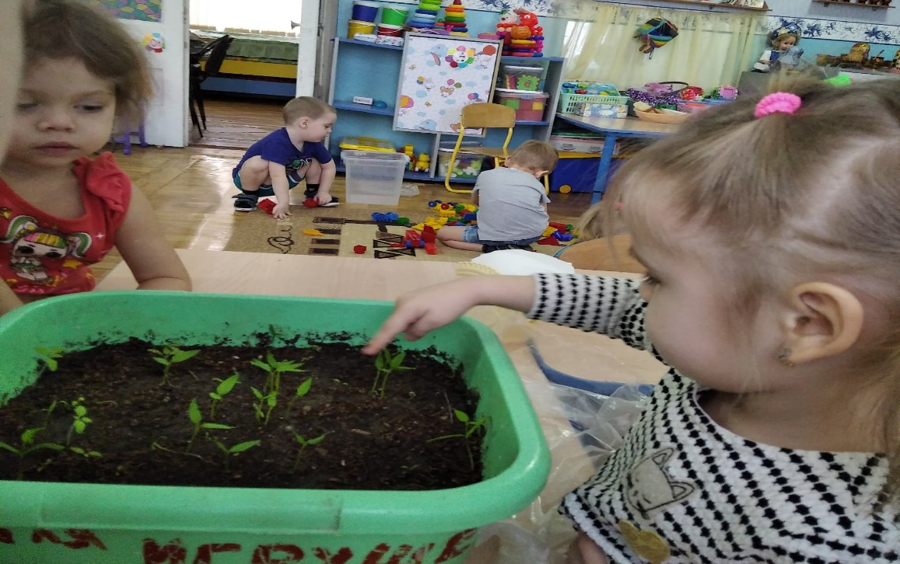
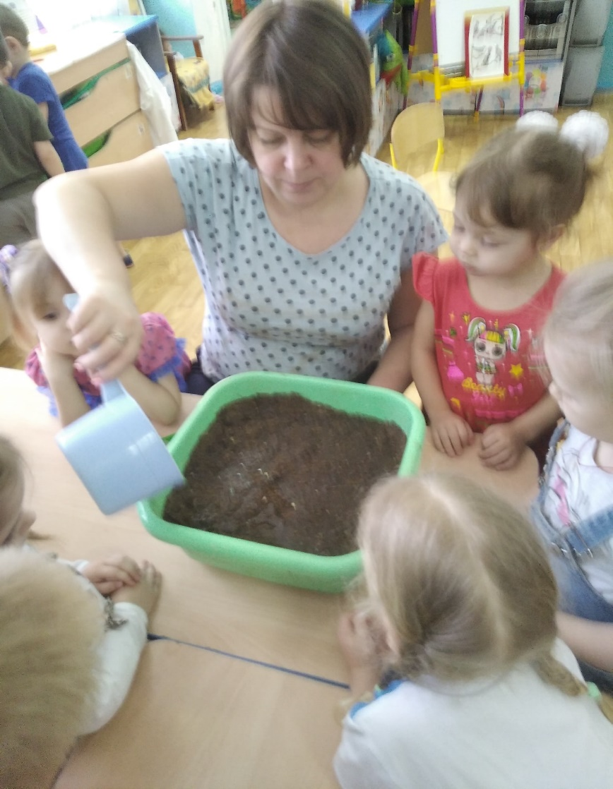
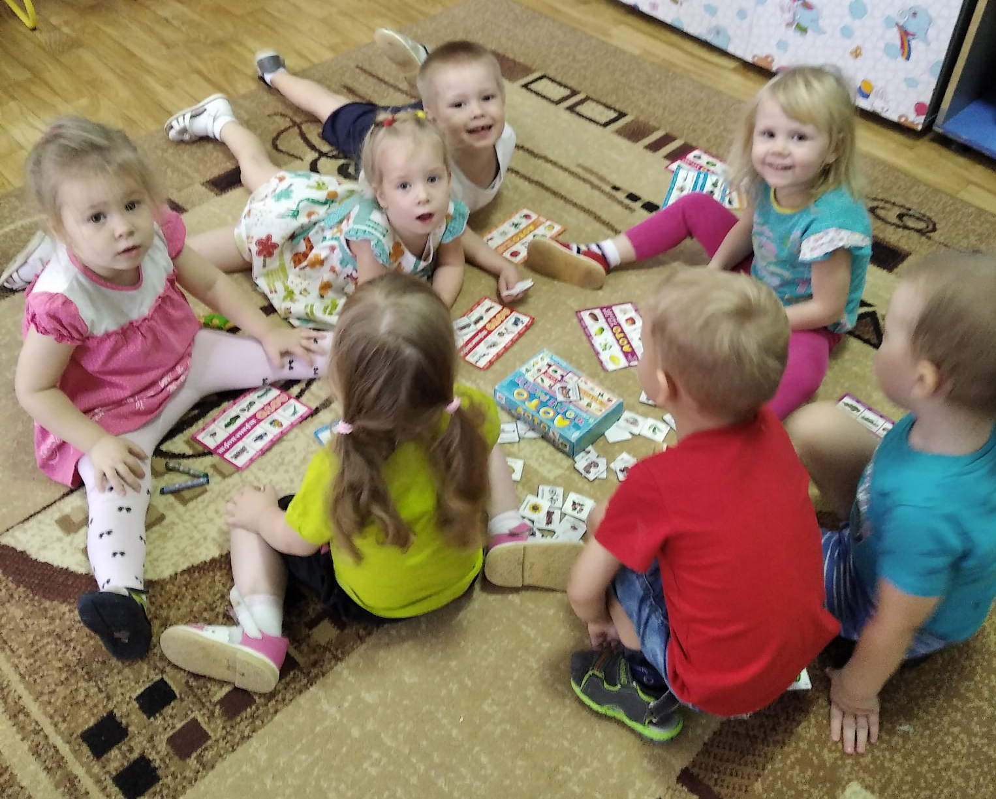

Slide 12
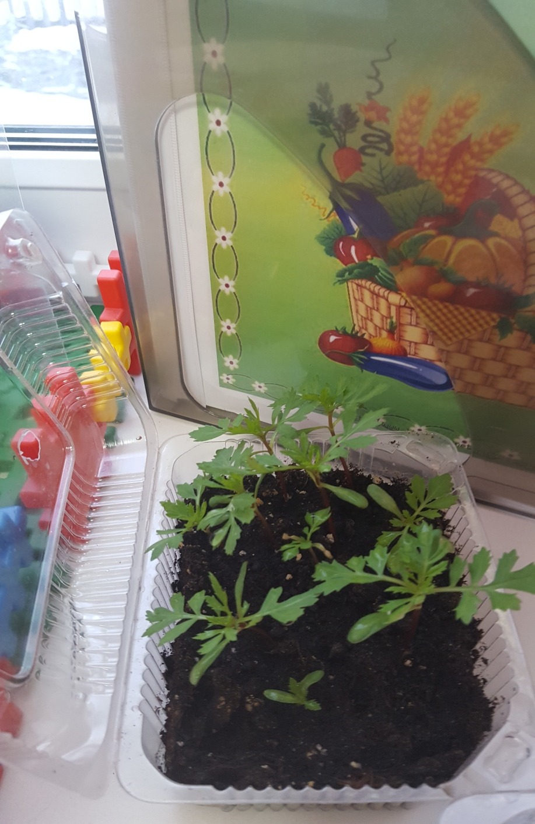
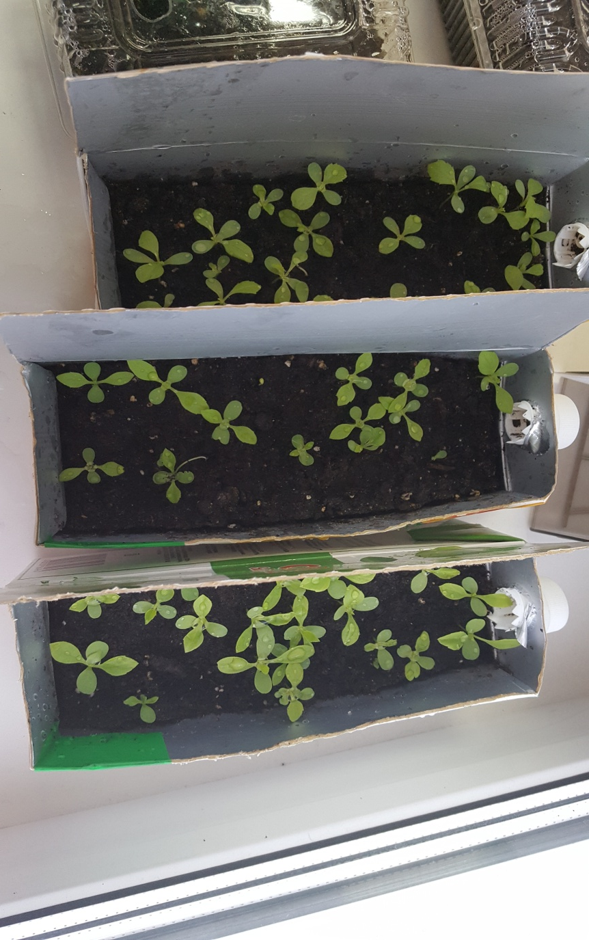

Slide 13
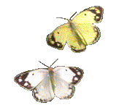
СПАСИБО
ЗА
ВНИМАНИЕ!

